Slide 1
LetsBall
期末汇报
C06

Slide 2
1
计划完成
2
关键技术
目
录
3
需求汇总
CONTENTS
4
任务分工与过程管理
5
系统演示

Slide 3
1
计划完成
PART

Slide 4
1 计划完成
发布者
身份
发布
交流
确认
取消
个人
账号注册
发布活动
直接报名
单向确认
取消活动
我的活动
分享活动
编辑活动
聊天
熟悉度区分
双向确认
隐藏活动
身份绑定
匿名
&取匿
意见反馈
活动奖励
查看信用
历史记录

Slide 5
1 计划完成
报名者
身份
浏览
交流
确认
取消
个人
账号注册
浏览活动
查看详情
直接报名
被动确认
取消报名
筛选活动
聊天
双向确认
身份绑定
匿名
&取匿
意见反馈
搜索活动
活动提醒
活动奖励
查看信用
冲突提醒
历史记录

Slide 6
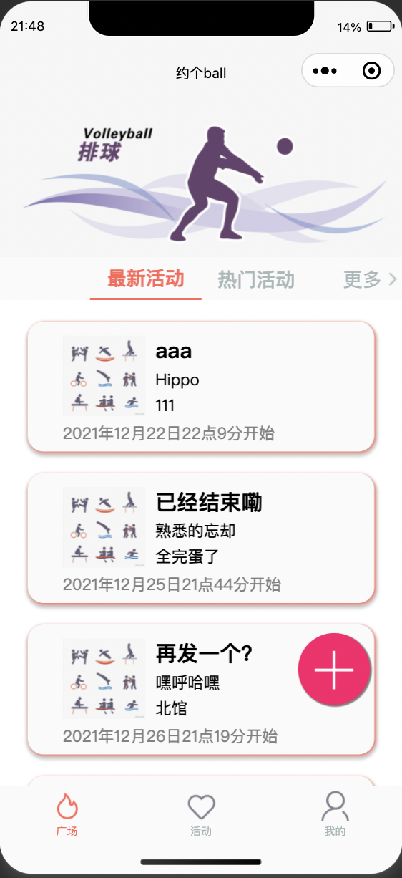
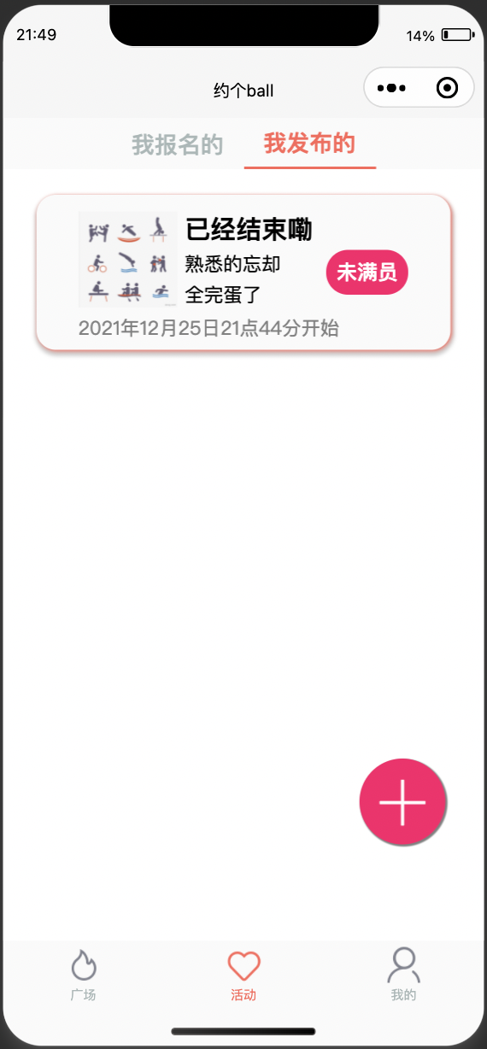
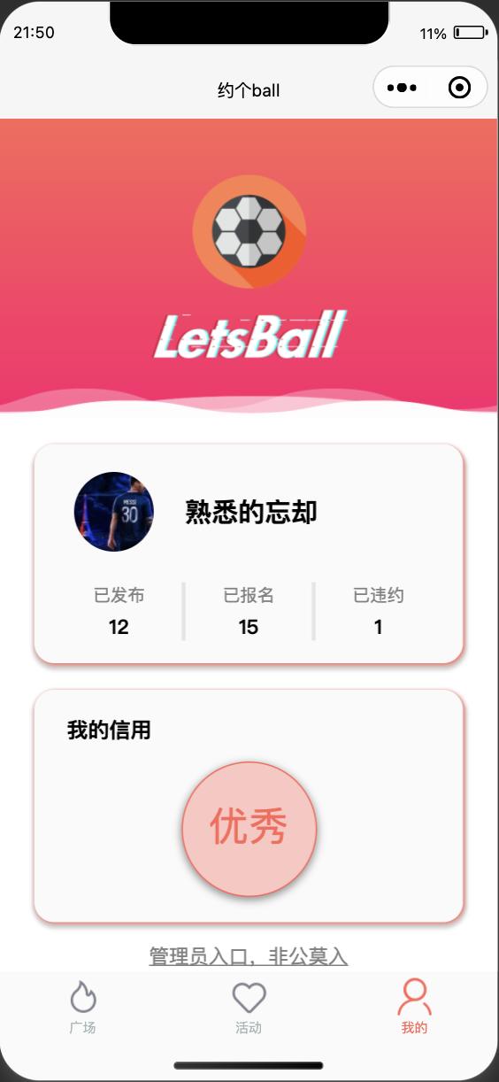
1 计划完成
计划完成情况
核心功能完成率在95%以上。
实现聊天、匿名等特色功能。
界面更加美观。
功能变化说明
iOS不支持分享到朋友圈
熟悉度区分无意义
广场页面
活动页面
我的页面

Slide 7
2
关键技术
PART

Slide 8
2 关键技术——IM聊天框架
需求 | 技术方案
不同活动中的同一用户要互相隔离 | 以活动Id+用户Id共同作为IM的用户名进行登陆，在退出详情页后及时登出
详情页中聊天记录、未读消息的实时显示 | 利用IM中监听事件触发对应回调函数维护聊天列表
在聊天页面中嵌入取匿、确认等功能并实时显示弹窗 | 监听IM中特定消息触发回调函数，更改用户昵称头像等的显示状态

Slide 9
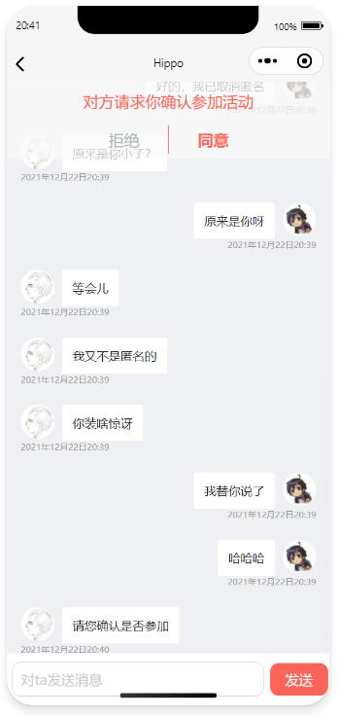
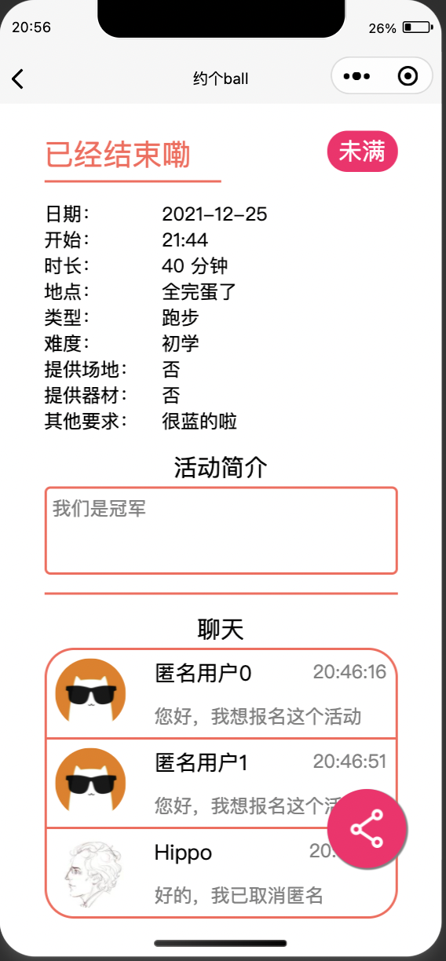
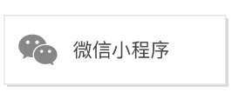
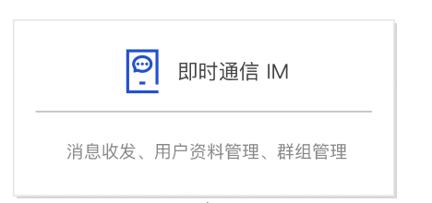
2 关键技术——IM聊天框架
聊天页面
发布者详情页面

Slide 10
3
需求汇总
PART

Slide 11
3 需求汇总 – 主要功能需求
一个具有社交属性的运动活动信息平台
活动发布、展示与搜索
即时沟通与交流
运动活动信息流动的平台
沟通意向，找到最适合的运动伙伴
活动报名、确认与取消
匿名与双向确认机制
线下运动活动约定与开展
缓解社交尴尬
运动
社交

Slide 12



3 需求汇总 – 非功能需求
界面简洁明快、易于使用
专注于核心功能——约运动
聊天即时性
畅快沟通
后端响应速度
减少用户等待时间

Slide 13
4
任务分工与过程管理
PART

Slide 14




4 任务分工与过程管理 - 任务分工
前端界面和交互逻辑
后端及聊天相关
测试
杨昆达
蒋渊丞
陈悦
张泽
蒋渊丞

Slide 15
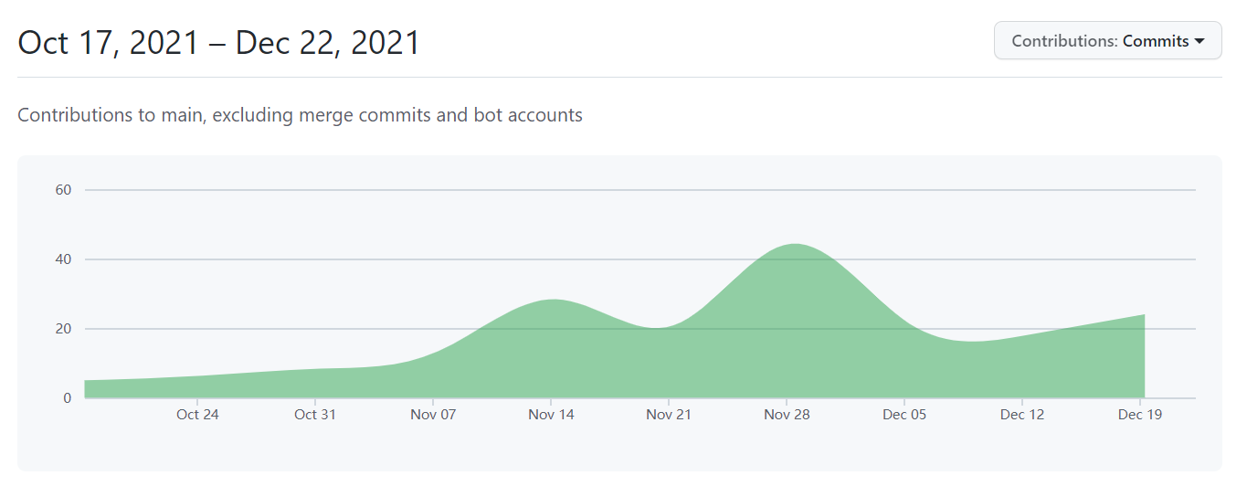



4 任务分工与过程管理 – 过程管理
每周三晚至少3小时集体开发
每周日晚站立会议
会议纪要等文档记录

Slide 16
5
系统演示
PART

Slide 17
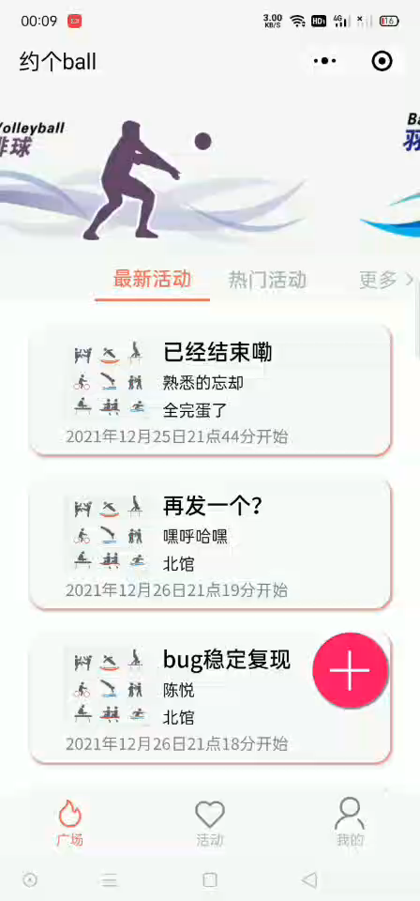
5 系统演示

Slide 18
谢谢

